Slide 1
Chủ đề 3:
Vui đến trường
Bài 12:
Thầy cô trong mắt em

Slide 2
Nội dung
01
Sinh hoạt dưới cờ
02
Hoạt động giáo dục theo chủ đề
03
Sinh hoạt lớp

Slide 3
Sinh hoạt dưới cờ
1

Slide 4


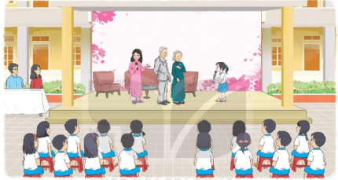

Sinh hoạt dưới cờ
Chào mừng ngày nhà giáo Việt Nam 20 - 11

Slide 5
Hoạt động giáo dục theo chủ đề
THẦY CÔ TRONG MẮT EM
2

Slide 6

Hoạt động giáo dục theo chủ đề
1. Hát về thầy cô và mái trường

Slide 7

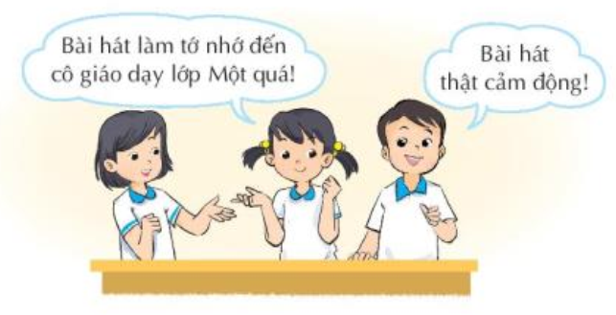
1. Hát về thầy cô và mái trường
- Chia sẻ về cảm xúc mà bài hát đã mang lại cho em

Slide 8




2. Chia sẻ ấn tượng về thầy cô của em
- Kể những điều em nhớ nhất về thầy cô hoặc nhắc lại kỉ niệm giữa em và thầy cô.
- Chia sẻ cảm xúc của em về câu chuyện trên

Slide 9


Hoạt động sau giờ học
Chuẩn bị một món quà nhỏ hoặc làm một tấm bưu thiếp để gửi tặng thầy cô nhân ngày Nhà giáo Việt Nam 20 - 11.

Slide 10
Sinh hoạt lớp
MÓN QUÀ TẶNG THẦY CÔ
3

Slide 11


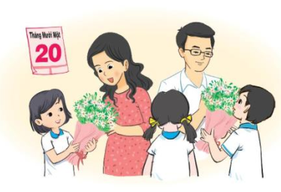

Sinh hoạt lớp
1. Chia sẻ về món quà hoặc bưu thiếp em tặng thầy cô
Giới thiệu và nêu ý nghĩa của món quà hoặc hình ảnh trên bưu thiếp

Slide 12

Sinh hoạt lớp
2. Làm sổ “Kỉ niệm tình thầy trò”
- Làm cuốn sổ.
- Mỗi bạn viết vào sổ một câu về kỉ niệm của lớp với thầy cô.
- Trang trí cuốn sổ.
- Tặng thầy cô cuốn sổ kỉ niệm này.

Slide 13
Hoạt động sau giờ học
Cùng người thân lên kế hoạch thực hiện một trong những việc sau:
- Thăm hỏi thầy cô giáo cũ của em.
- Thăm hỏi thầy cô giáo ngày xưa của người thân.

Slide 14


Tự đánh giá sau chủ đề VUI ĐẾN TRƯỜNG
- Thực hiện được ít nhất một ý tưởng về lao động, vệ sinh và trang trí lớp học.
- Có ý thức giữ an toàn khi lao động, trang trí lớp.
- Biết cách hòa giải nếu có bất đồng trong quan hệ bạn bè.
- Tìm hiểu về Đội Thiếu niên Tiền phong Hồ Chí Minh và bước đầu thực hiện
kế hoạch phấn đấu trở thành Đội viên.
- Kể lại được điều ấn tượng nhất về thầy cô của mình và thể hiện được tình cảm với thầy cô bằng một sản phẩm tự làm.
Chưa hoàn thành:
Hoàn thành:
Hoàn thành tốt:

Slide 15
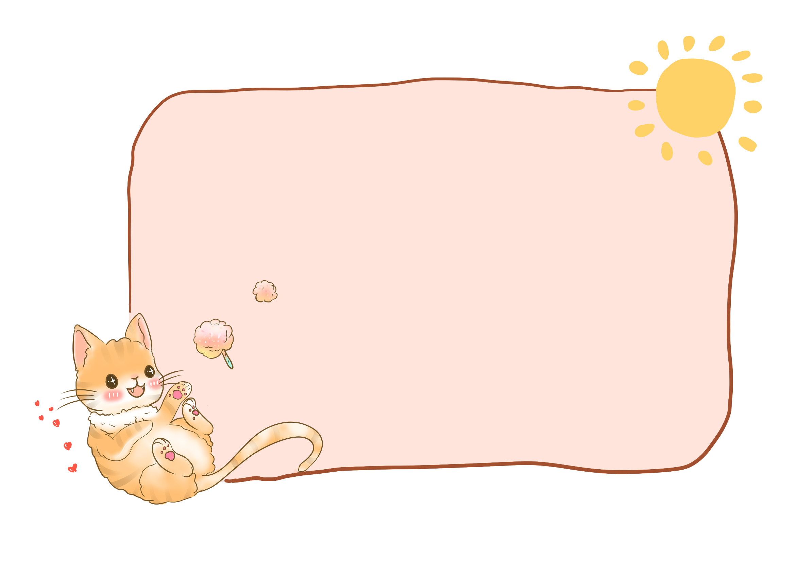


Chúc các con chăm ngoan.

